Slide 1
红外双目相机

Slide 2
系统算法流程
图像采集与预处理
二值化、寻找圆轮廓
二维小球中心提取
质心法/最小二乘法
三维重建
最小二乘求变换矩阵/对极几何基础矩阵

Slide 3
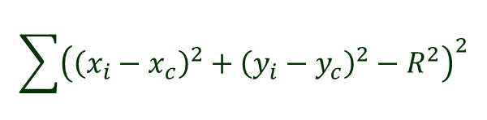
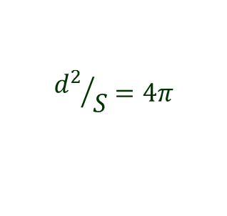
二维图像处理
边沿检测:https://docs.opencv.org/master/db/d8e/tutorial_threshold.html
基于灰度图像的一阶、二阶导数。
提取目标轮廓:https://docs.opencv.org/2.4/modules/imgproc/doc/structural_analysis_and_shape_descriptors.html?highlight=findcontours#findcontours
Suzuki85提取完整轮廓，直接给出轮廓点序列。
轮廓筛选:
最小二乘法拟合圆方程：
$${d^{2}}/S=4π$$
$$\sum{{\left({\left(x_{i}−x_{c}\right)}^{2}+{\left(y_{i}−y_{c}\right)}^{2}−R^{2}\right)}^{2}}$$

Slide 4

三维重建
每个相机转换矩阵的求解
相机标定：内参矩阵、外参矩阵
原理:http://blog.csdn.net/honyniu/article/details/51004397
(自标定)绝对圆锥曲线:http://blog.csdn.net/yhl_leo/article/details/49357087
两个相机的图像匹配
对极几何:对于一幅图像上的每一点 x，在对应的另一幅图像上都存在一条对极线 l’，在第二幅图像中，任意与该点匹配的点 x’ 必然位于该对极线 l’上
$$x^{′}Fx=0$$

Slide 5
系统框架

Slide 6
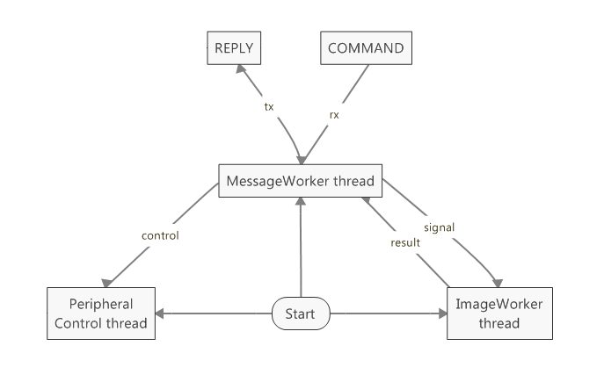
软件环境
System: ubuntu16.04 server
Software dependent:
opencv
Eigen
VTK
Flea3 driver

Slide 7
参考
NDI Ploaris:https://www.ndigital.com/medical/products/polaris-family/
PointGrey: https://www.ptgrey.com/support/downloads/10120/:

Slide 8
